Slide 1
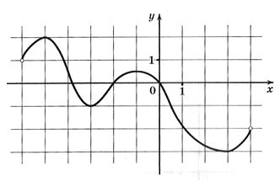
На рисунке изображен график функции y = f (x), определенной на интервале (-6; 4). Найдите количество точек экстремума функции f (x)
А 4
B 3
C 7
D 2

Slide 2
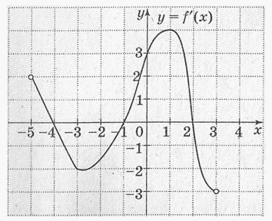
Функция определена на промежутке (-5; 3). На рисунке изображен график производной функции y = f'(x). Указать количество точек экстремума.
А -3
B 3
C -1
D 2

Slide 3
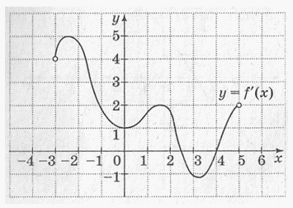
Функция определена на промежутке (-3; 5). На рисунке изображен график производной функции y = f'(x). Указать точку, в которой функция принимает наименьшее значение.
А 2,5
B 4
C 3
D -1

Slide 4
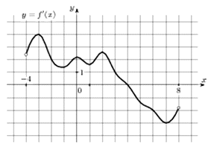
На рисунке изображен график y = f'(x) — производной функции f (x), определенной на интервале (-4; 8). Найдите точку экстремума функции f (x), принадлежащую отрезку [-2; 6].
А 0
B 4
C 2
D -1

Slide 5
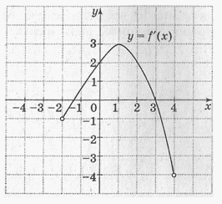
Функция определена на промежутке (-2; 4). На рисунке изображен график производной функции y = f'(x). Указать точку, в которой функция достигает наибольшего значения.
А 1
B -1,5
C 3
D 0

Slide 6
Домашнее задание:
Краткая биография французского математика Пьера Ферма.
Цитаты и афоризмы.
2. Гл.9 §50 № № 912, 914, 916.

Slide 7
